Slide 1
DigiVes

Slide 2
Situācijas apraksts valsts sektorā
Sadrumstalota vide
Neefektīva sistēmu uzturēšana
Novecojušas tehnoloģijas
Būtiski trūkumi pārvaldībā
Atalgojums būtiski atpaliek no tirgus līmeņa
Netiek nodrošināta ekspertīzes veidošana un zināšanu saglabāšana
Nav vienota nozares redzējuma par attīstību

Slide 3
Situācijas apraksts veselības resorā
Veselības resora nav atbilstoša finansējuma, lai piesaistītu kritisko speciālistu apjomu
Visaptverošas valsts veidotas DigiVes sistēmas veidošanai nepieciešama ar kārtu lielāka kapacitāte kā šobrīd
Iepirkumu un citas prasības paildzina projektu dzīvesciklus un rada lielu plaisu starp prasību apzināšanu un ieviešanu -> jaunie risinājumi netiek līdzi laikam
Veselības nozare ir plaša un atbilstošu risinājumu dizains prasa daudz specializētu kompetenču
ES fondu prasības ierobežo nepārtrūkstošu risinājumu uzlabošanu un atjaunināšanu, programmatūra nav ēka, kas bez remonta kalpo 10+ gadus

Slide 4
Digitālās veselības ekosistēma pasaulē un LV
2020. g: 21,6 miljardus ASV dolāru, kas ir par 103% vairāk nekā 10,6 miljardi ASV dolāru 2019.g¹.
Tirgus sasniegs apt. 660 miljardus ASV dolāru līdz 2025. gadam².
LV (pēc LIAA) ir vairāk kā 30 jaunuzņēmumi MedTech jomā³.
Ikdienā radītas inovācijas veselības aprūpē -> mūsu mērķis tos efektīvi izmantot sabiedrības labumam (veselībai)
Šāds koncepts ļaus rast digitālo tiltu starp veselības aprūpes sektoru un strauji augošās nozares (“skyrocketing industry”) pārstāvjiem, veidojot sinerģiju sniedzot vērtību, nevis cenšoties konkurēt ar industriāliem risinājumiem.
[1] Projected global digital health market size from 2019 to 2025, Statista, April 2019. Pieejams: https://www.statista.com/statistics/1092869/global-digital-health-market-size-forecast/. Pārbaudīts: 22.11.2021.
[2] COVID-19 supercharged digital health funding in 2020 to reach record levels: report, Heather Landi, Fierce Healthcare, 07.01.2021. Pieejams: https://www.fiercehealthcare.com/tech/covid-19-supercharged-digital-health-funding-2020-record-21-6b-invested-report. Pārbaudīts: 22.11.2021.
[3] Pārsteigumu pilnā atslēga uz pasaules tirgiem – farmācijas un medicīnas nozare, LIAA, 22.06.2021. Pieejams: https://www.liaa.gov.lv/lv/jaunums/parsteigumu-pilna-atslega-uz-pasaules-tirgiem-farmacijas-un-medicinas-nozare. Pārbaudīts: 22.11.2021.

Slide 5
Citu valstu pieredze
Lielbritānija:
Pakāpeniskas pieejas nozīme, t.i., neuzņemties pārāk daudz pārāk ātri.
Vietējo un reģionālo pašvaldību un partnerību izmantošana un iepirkumu, finansējuma un pārvaldības modeļu izstrāde.
Ieinteresēto pušu un jo īpaši sabiedrības iesaistīšana. Informācija ir jāpaziņo netehniskā un visām ieinteresētajām personām viegli saprotamā formātā.
Dānija:
uz darbību balstītu subsīdijas ar mērķi veicināt un stimulēt vietējo inovāciju un līderību
MedCom Messages – standarts kas ļauj apmainīties ar visizplatītākiem elektroniskiem ziņojumiem, kas jānosūta starp dažādām veselības aprūpes sistēmā iesaistītajām pusēm.
Sundhed.dk – portāls portāls ir centrālais piekļuves punkts visiem pacientiem un veselības aprūpes speciālistiem.

Slide 6
Investīcijas
EU vidējās IKT izmaksas ir no 2% līdz 3% no kopēja veselības budžeta
Finansējuma modelis
Dažādi investīciju avoti un pievilcība investīcijām

Slide 7
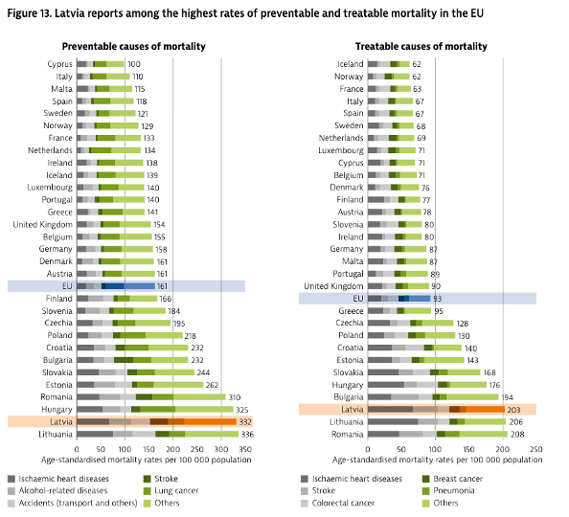
Priekšlikums virsmērķim
Mazināt novēršamās nāves, kur esam pēdējie Eiropā

Slide 8
Komponentes
Digitālā veselība
Pārvaldība
Stratēģija
Investīcijas
Pakalpojumi
Standarti
Infrastruktūra
Likumdošana
Darbaspēks

Slide 9
IKT kompetenču centra redzējums
kļūt par līderi digitālo pakalpojumu plānošanā un projektēšanā veselības jomā;
piesaistīt augsta līmeņa talantus un risinājumus;
veidot izcilus veselības pakalpojumu produktus digitālā vidē:
pacientiem,
ārstniecības personālam,
sabiedrībai.
veicināt inovācijas un digitālo transformāciju veselības jomā;
konsolidēt IKT risinājumu un IS izstrādi, uzturēšanu un attīstību veselības resorā, ņemot vērā valsts noteikto pieeju;
padarīt digitālās veselības pakalpojumu produktus plašāk pieejamus un kvalitatīvākus;
rūpēties par datu drošību veselības jomā.

Slide 10
IKT kompetenču centra uzdevumi
īstenot digitālās veselības politiku;
izstrādāt un attīstīt digitālo veselības pakalpojumu stratēģiju;
nodrošināt efektīvus IKT pakalpojumus un informācijas apmaiņu starp publisko pārvaldi un citiem tiesību subjektiem;
organizēt un vadīt Centra pārziņā esošo informācijas sistēmu (IS) darbību;
uzturēt Centra pārziņā esošo IS funkcionalitāti;
pārvaldīt VM padotībā esošo iestāžu darbu IKT jomā;
nodrošināt Centra pārziņā esošo IKT risinājumu un infrastruktūras pārvaldību, uzturēšanu un attīstību.

Slide 11
Valsts loma digitālās veselības ekosistēmā (piedāvājums)
Definēt nepieciešamo atbalstāmos / digitalizējamos procesus – piem. onkoloģija
Definēt Pacientu kartiņas, datu standartus, apmaiņas nosacījumus
Uzturēt un attīstīt centrālo datu repozitoriju, integrācijas standartus un dokumentāciju
Noteikt garantēto e-pakalpojumu risinājumu grozu pacientiem un profesionāļiem
Skaidra digitālo risinājumu ieviešanas un lietošanas izmaksu uzskaite un tarifikācija visos valsts kompensējamajos pakalpojumos
Verificēt jaunus / inovatīvus risinājumus plašākai lietošanai Latvijas medicīnas sistēmā
Atbalstīt inovatīvu risinājumu testēšanu un aprobāciju Latvijā
Starptautiskā sadarbība datu apmaiņai Vienotajā ES datu telpā
Tirgus nepilnību, konfliktsituāciju monitorings un prevencija

Slide 12
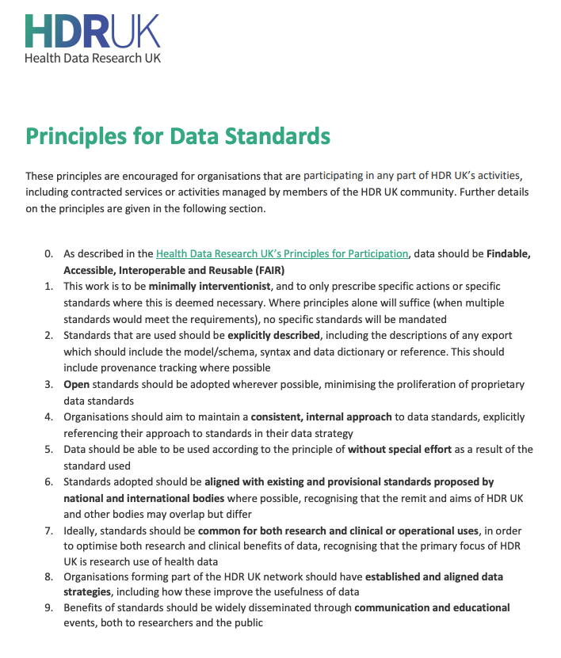
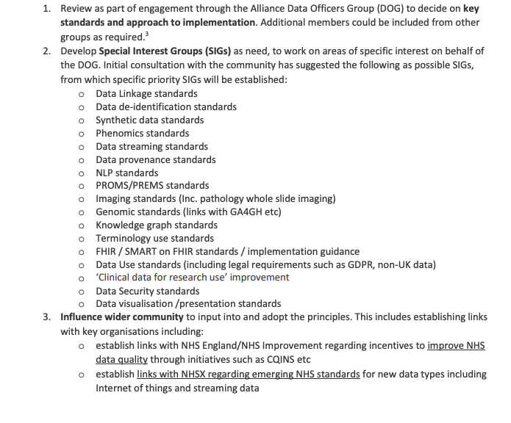
Priekšnosacījumi privātā sektora risinājumu pilnvērtīgai izmantošanai
Lai veselības aprūpes sektors, kā arī biofarmācijas un medicīnas tehnoloģiju jomas pārstāvji spētu izmantot augstākminētā tirgus potenciālu, ir nepieciešami izstrādāt vadlīnijas:
Datiem: digitalizācija iestāžu līmenī, pieejamība, detalizēta aprakstīšana
Datu kvalitātes, drošības u.tml., kā piem. (HL7 FHIR, LOINC, u.tml.). Ieskaitot arī atvērto tipu standartus, kā piem. (OMOP CDM, EHDEN iniciatīva u.tml.)
Procesiem, kā piem. (ISO 22857:2013(en), pacientu piekrišana, API standarti u.tml.)
Definētam procesam privāta sektora izstrādāto risinājumu atbilstības kontrolei un integrācijai
Attēls: piemērs no "Health Data Research UK" iniciatvas par vadliniju izstrādi

Slide 13
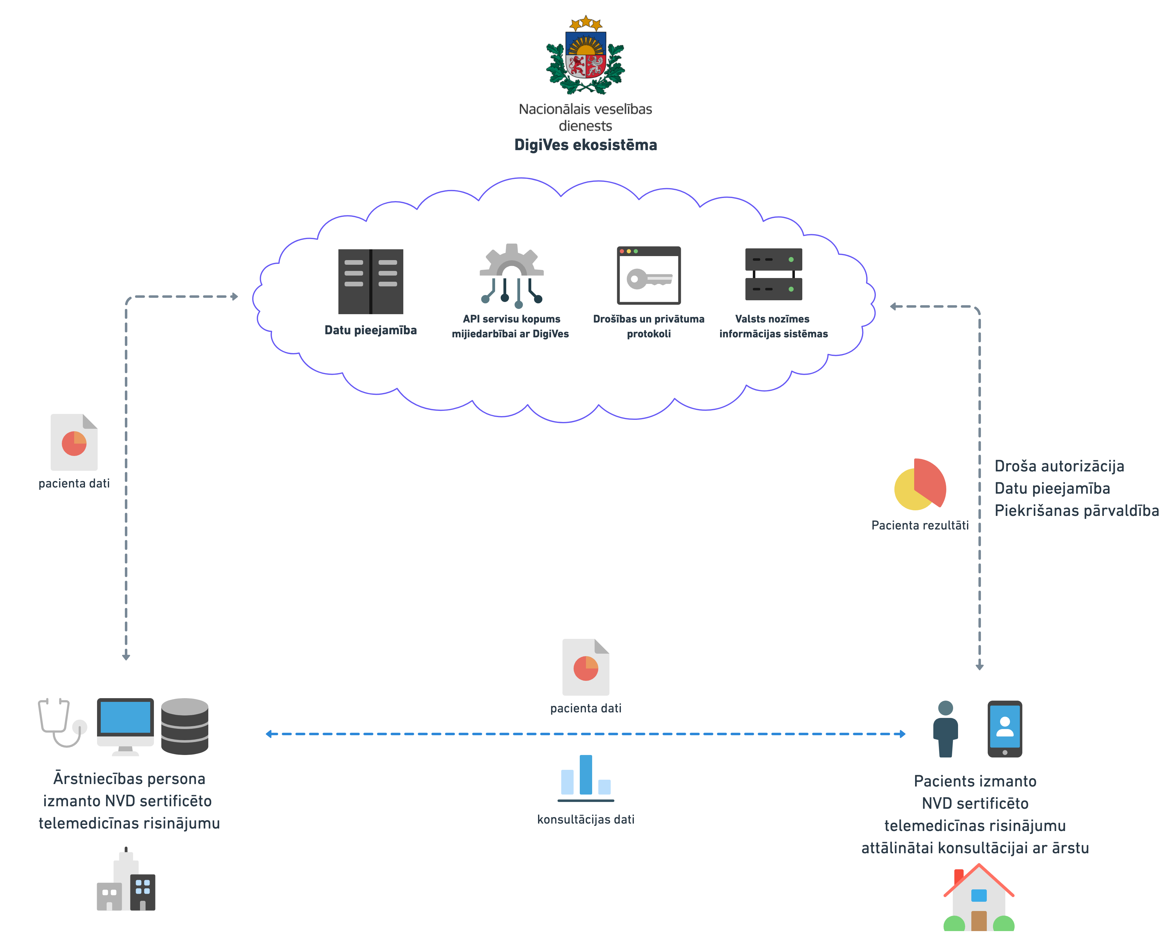
Piemērs: Attālinātās konsultācijas

Slide 14
Onko reģistra izmantošana kā DigiVes prototipu
Labu praksi un pieredzi potenciāls izmantot jaunās DigiVes izstrādes principiem – sniedzot ekselenci veselības digitālizācijas veiksmīgai nodrošināšanai.

